Slide 1
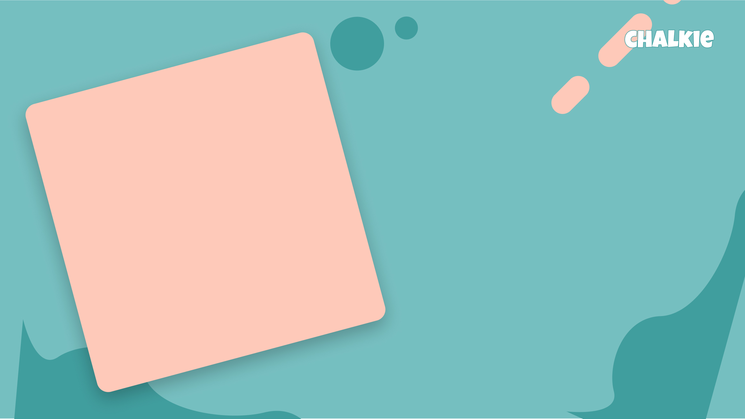
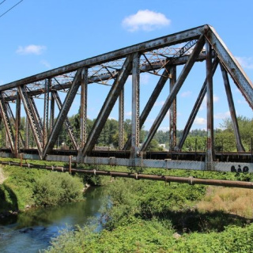
Нерівність трикутника
Секрети сторін та кутів у трикутнику

Slide 2

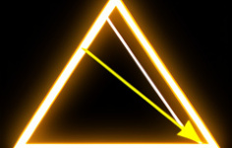
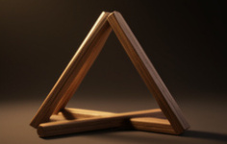
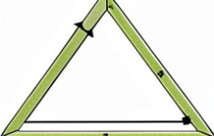
Важливі терміни
Протилежний кут
Кут, що лежить навпроти певної сторони трикутника.
Співвідношення сторін
Зв'язок між довжинами сторін, що визначає, чи може трикутник існувати.
Нерівність трикутника
Будь-яка сторона трикутника менша за суму двох інших.

Slide 3
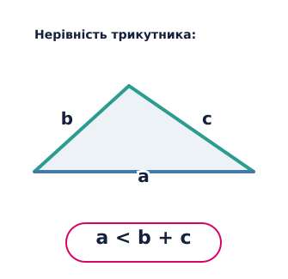
Головне правило існування
Чи кожен трикутник можна побудувати?
Щоб побудувати трикутник, сума довжин будь-яких двох сторін має бути більшою за довжину третьої сторони.
Правило нерівності:
Для сторін a, b, c:
a < b + c
b < a + c
c < a + b
Якщо хоча б одна умова не виконується, трикутник побудувати неможливо.

Slide 4
Перевіримо знання
Відповіді на наступному слайді...
Чи існує трикутник зі сторонами 3 см, 4 см та 10 см?
1.
Так, звісно
2.
Ні, бо 3 + 4 < 10
3.
Так, бо всі числа різні
4.
Ні, бо 10 - 4 > 3

Slide 5
Перевіримо знання
✅​
Чи існує трикутник зі сторонами 3 см, 4 см та 10 см?
1.
Так, звісно
2.
Ні, бо 3 + 4 < 10
👍​
3.
Так, бо всі числа різні
4.
Ні, бо 10 - 4 > 3

Slide 6
Сторони та кути: Хто головний?
Більшому куту — більша сторона
У трикутнику існує залежність: більший кут протилежить довшій стороні. Це як двері: чим ширше відчинені (кут), тим більша відстань між краєм та стіною (сторона).
І навпаки!
Це правило працює в обидва боки:
Навпроти більшої сторони лежить більший кут.
Навпроти меншої сторони лежить менший кут.
Навпроти рівних сторін лежать рівні кути.
Це допомагає порівнювати елементи трикутника без вимірювання!

Slide 7
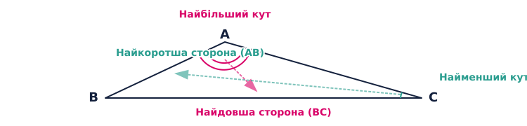
Візуалізація залежності
Подивіться на цей трикутник. Кут A — найбільший, а кут C — найменший.
Отже, сторона BC (навпроти A) буде найдовшою, а сторона AB (навпроти C) — найкоротшою.

Slide 8
З'єднайте слова з визначеннями 🎯​
1.
Нерівність
a)
Лежить навпроти найкоротшої сторони
2.
Сума двох сторін
b)
Лежить навпроти найбільшого кута
3.
Найбільша сторона
c)
Сторона < сума двох інших
4.
Найменший кут
d)
Завжди більша за третю сторону

Slide 9
З'єднайте слова з визначеннями 🎯​
✅​
1.
Нерівність
c)
Сторона < сума двох інших
2.
Сума двох сторін
d)
Завжди більша за третю сторону
3.
Найбільша сторона
b)
Лежить навпроти найбільшого кута
4.
Найменший кут
a)
Лежить навпроти найкоротшої сторони

Slide 10
Який правильний порядок? 🥚​​
Відповіді на наступному слайді...
Розташуй сторони трикутника ABC від найменшої до найбільшої, якщо: кут A = 40°, кут B = 60°, кут C = 80°.
AC (навпроти 60°)
AB (навпроти 80°)
BC (навпроти 40°)
Немає правильної відповіді

Slide 11
Який правильний порядок? 🥚​​
✅​
Розташуй сторони трикутника ABC від найменшої до найбільшої, якщо: кут A = 40°, кут B = 60°, кут C = 80°.
BC (навпроти 40°)
1.
AC (навпроти 60°)
2.
AB (навпроти 80°)
3.
Немає правильної відповіді
4.

Slide 12
Співвідношення сторін і кутів
Відповіді на наступному слайді...
У трикутнику найменша сторона має довжину 5 см. Який кут лежить навпроти цієї сторони?
1.
Найменший кут трикутника
2.
Найбільший кут трикутника
3.
Середній за величиною кут
4.
Неможливо визначити без знання кутів

Slide 13
Сторони та кути трикутника
Відповіді на наступному слайді...
У трикутнику ABC сторона AB = 10 см, BC = 7 см, а AC = 5 см. Які три твердження щодо цього трикутника є правильними?
1.
Кут C є найбільшим кутом трикутника
2.
Кут B є найменшим кутом трикутника
3.
Сума сторін AC та BC більша за сторону AB
4.
Кут A є найбільшим кутом, бо сторона BC менша за AB

Slide 14
Аналіз властивостей сторін і кутів
Відповіді на наступному слайді...
У трикутнику KMN довжини сторін дорівнюють KM = 8 см, MN = 12 см, KN = 6 см. Вибери твердження, що правильно описує співвідношення між його кутами.
1.
Кут N є найбільшим, а кут M — найменшим
2.
Кут K є найбільшим, а кут N — найменшим
3.
Кут M є найбільшим, а кут K — найменшим
4.
Всі кути рівні, оскільки виконується нерівність трикутника

Slide 15
Аналіз властивостей сторін і кутів
✅​
У трикутнику KMN довжини сторін дорівнюють KM = 8 см, MN = 12 см, KN = 6 см. Вибери твердження, що правильно описує співвідношення між його кутами.
1.
Кут N є найбільшим, а кут M — найменшим
👍​
2.
Кут K є найбільшим, а кут N — найменшим
3.
Кут M є найбільшим, а кут K — найменшим
4.
Всі кути рівні, оскільки виконується нерівність трикутника

Slide 16
Сторони та кути трикутника
✅​
У трикутнику ABC сторона AB = 10 см, BC = 7 см, а AC = 5 см. Які три твердження щодо цього трикутника є правильними?
1.
Кут C є найбільшим кутом трикутника
👍​
2.
Кут B є найменшим кутом трикутника
👍​
3.
Сума сторін AC та BC більша за сторону AB
👍​
4.
Кут A є найбільшим кутом, бо сторона BC менша за AB

Slide 17
Співвідношення сторін і кутів
✅​
У трикутнику найменша сторона має довжину 5 см. Який кут лежить навпроти цієї сторони?
1.
Найменший кут трикутника
👍​
2.
Найбільший кут трикутника
3.
Середній за величиною кут
4.
Неможливо визначити без знання кутів

Slide 18
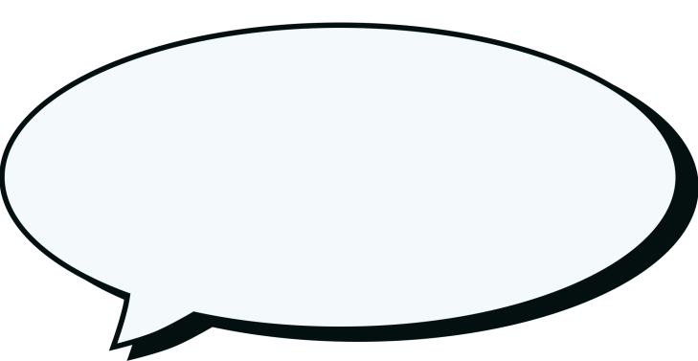
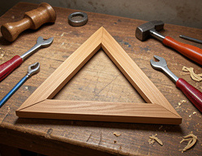
Обговорення! 🤷‍♀️​ 💁‍♂️​ 💬​
Трикутна рамка
Ви майструєте дерев'яну трикутну рамку для картини. Чому важливо знати правило нерівності трикутника перед тим, як нарізати дерево?

Slide 19
Обговорення! 🤷‍♀️​ 💁‍♂️​ 💬​
✅​
Ви могли б сказати...
Щоб уникнути відрізання занадто довгої деталі, неправильного розрахунку кутів нахилу для міцності, та переконатися, що сума двох сторін більша за третю для замкнення рамки.

Slide 20
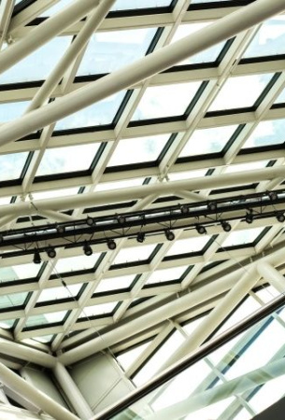
Підсумок уроку
Вставте пропущені слова:
Трикутник існує, якщо сума двох сторін ________ за третю.
У трикутнику навпроти більшої сторони лежить більший ________.
Властивості трикутників допомагають будувати ________ конструкції.
До зустрічі на наступному уроці геометрії!

